Slide 1

Mi visión Académica
Estudiantes:
Diego Rios
Geraldine Bastias
Docente:
Juan Alberto Gana
Versión: MVP 1.0

Slide 2
Mi Visión Académica
Mi visión académica es una plataforma web que ayudará a los estudiantes a analizar el rendimiento académico de los estudiantes y les muestra en qué asignatura tienen un mayor potencial y en cuáles asignaturas podrían mejorar esto mediante gráficos y análisis personalizados para cada estudiante, ayudando al fortalecimiento en su orientación académica y proyección profesional

Slide 3
Metodologia
El proyecto se desarrollará con un enfoque híbrido que combina metodologías Ágil y Tradicional, buscando flexibilidad, control y eficiencia. Las etapas incluyen: levantamiento de requerimientos, desarrollo backend y frontend, implementación de algoritmos de recomendación, y validación con usuarios.

Slide 4

Problemática y Solución Propuesta
Problemática
Falta de herramientas de análisis académico
Dificultad para visualizar el rendimiento a lo largo de los semestres.
Escasa orientación académica y laboral automatizada.
Solución
Desarrollo de una plataforma web interactiva que permita:
Ingreso y almacenamiento de notas académicas.
Visualización de gráficos radar y de evolución.
Generación automática de reportes con fortalezas, debilidades y recomendación de mejoras.

Slide 5

Objetivos Generales
Los principales objetivos desarrollar una plataforma web que permita a los estudiantes analizar su rendimiento académico mediante gráficos y reportes personalizados, facilitando la comprensión de su progreso y estar acompañado de su docente para dar retroalimentación

Slide 6

Objetivos Especificos
Registrar Notas
Diseñar una interfaz intuitiva
Aplicar algoritmos de recomendación
Validar con estudiantes y docentes

Slide 7
Actores del Proyecto
Actor | Rol | Descripción
Estudiantes | Usuario final | Ingresan sus notas y reciben reportes personalizados.
Docentes | Analista académico | Visualizan el rendimiento de sus alumnos.
Directores de carrera | Analista académico | Visualizan el rendimiento de sus alumnos.

Slide 8
Requerimientos Funcionales Principales
ID | Descripción | Prioridad
RF-01 | Registro e inicio de sesión de estudiantes | Alta
RF-02 | Ingreso de notas académicas | Alta
RF-03 | Generación de gráficos radar y evolución | Alta
RF-04 | Identificación de fortalezas y debilidades | Alta
RF-05 | Recomendación automática de mejora y laborales | Alta
RF-06 | Panel de docentes con reportes de alumnos | Media

Slide 9
Arquitectura del Sistema
Frontend: CSS + PyMuPDF
Backend: Django / Python
Base de datos: PostgreSQL en la nube Supabase
Integración IA: Grok4
Hosting: Vercel / Render

Slide 10
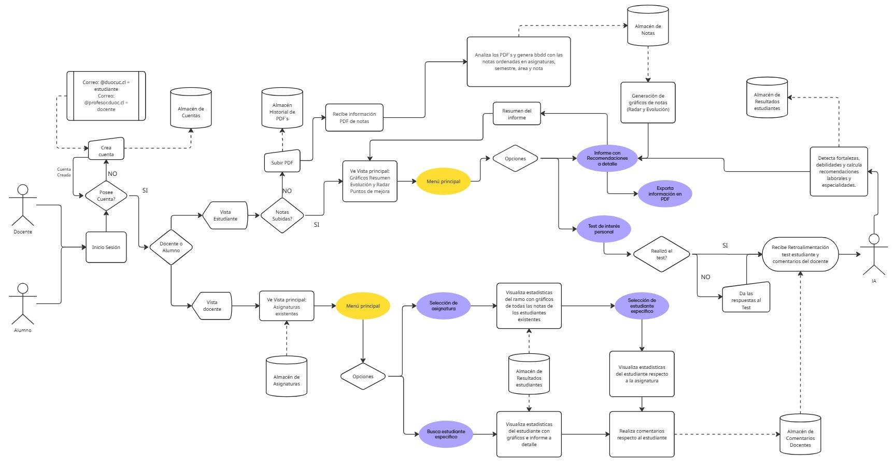
Diagrama de contexto de Usuario

Slide 11
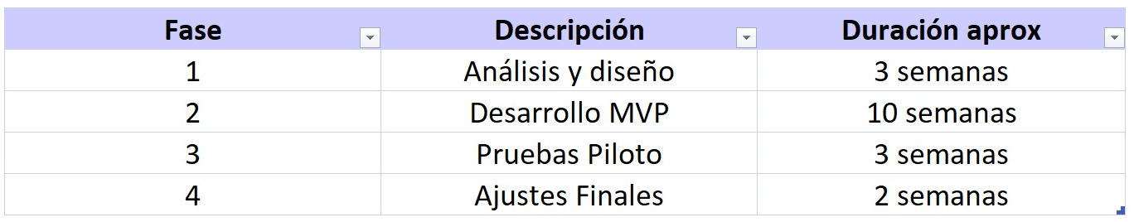
Gestión del proyecto

Slide 12
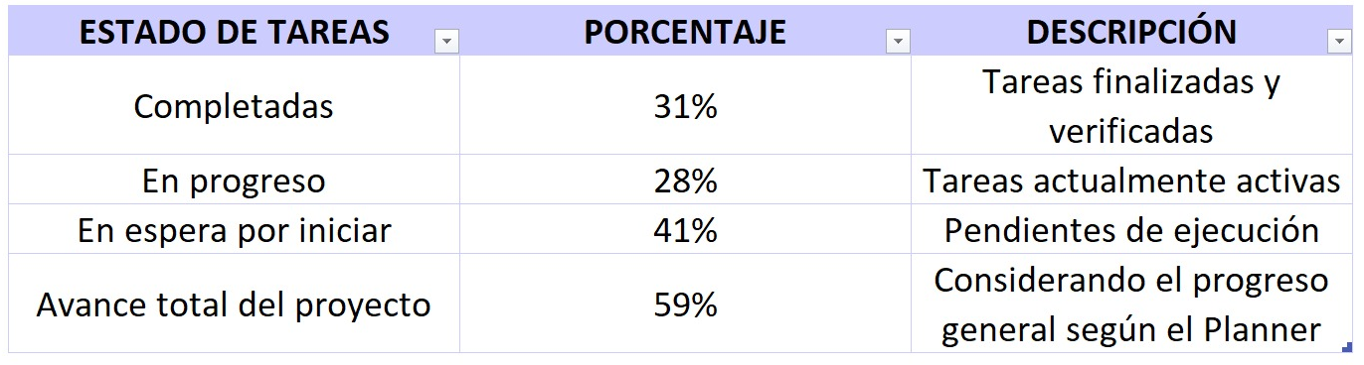
Avance del proyecto

Slide 13
Presupuesto del Proyecto
Costo total estimado:
💰 $24.090.000 CLP ≈ 610 UF
Distribución principal:
Personal de desarrollo: $17.114.400
Cloud y hosting: $1.389.317
Infraestructura y licencias: $1.532.366
Operativos y administrativos: $950.800
Contingencia: $2.580.201

Slide 14
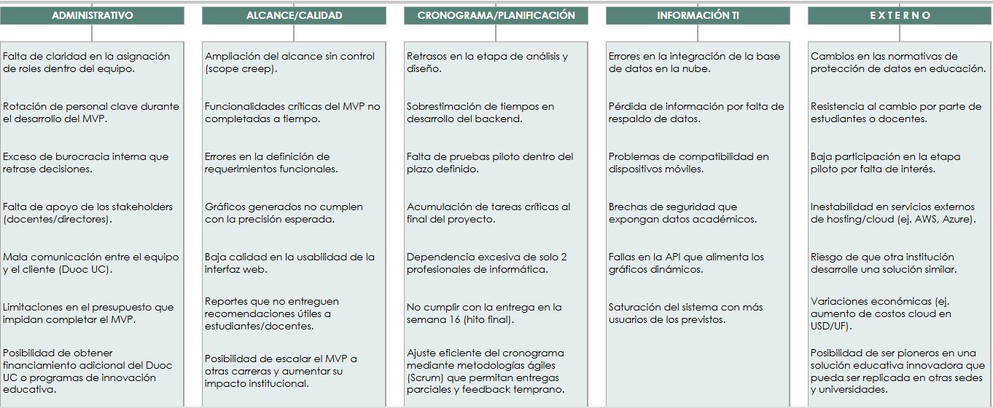
Gestión de Riesgos (RBS)

Slide 15
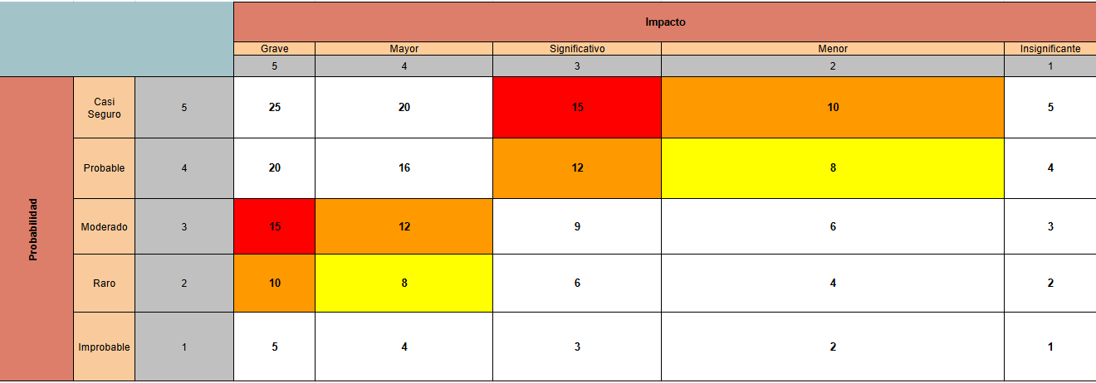
Plan de Gestión de Riesgos
Riesgos de Alcance/Calidad

Slide 16
Resultados del Proyecto Actuales
Plataforma funcional (MVP) implementada con módulos principales operativos.
Gráficos radar y de evolución funcionales y dinámicos.
Base de datos estructurada y segura en la nube.

Slide 17
Conclusiones
✅ Mi Visión Académica responde a una necesidad real de los estudiantes para comprender su rendimiento y tomar decisiones informadas.
✅ Permite un análisis visual claro y recomendaciones personalizadas.
✅ Tiene potencial de expansión institucional y futura integración con IA.
✅ Aporta valor a Duoc UC como herramienta de orientación y retención académica.

Slide 18
Proyecciones Futuras
Implementación de IA predictiva para anticipar desempeño futuro.
Generación de informes con todos los detalles del estudiante y sus resultados
Implementación test de interés para potenciar el uso de IA
Implementación retroalimentación de docentes para potenciar el uso de IA

Slide 19

Cierre
Mi visión académica busca transformar los datos en decisiones de manera inteligente para el futuro académico de los estudiantes

